Slide 1
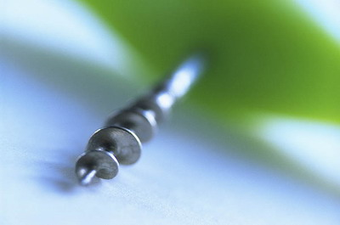
拉脱法测量液体
表面张力
（活塞式）
大学物理实验教学中心

Slide 2
液体表层厚度约10⁻¹⁰m内的分子所处的条件与液体内部不同液体内部每一分子被周围其它分子所包围，分子所受的作用力合力为零。由于液体表面上方接触的气体分子，其密度远小于液体分子密度，因此液面每一分子受到向外的引力比向内的引力要小得多，也就是说所受的合力不为零，力的方向是垂直与液面并指向液体内部，该力使液体表面收缩，直至达到动态平衡。

Slide 3
因此，了解液体表面性质和现象，掌握测定液体表面张力系数的方法是具有重要实际意义的。测量液体的表面张力有多种方法，例如最大气泡压法、毛细管法、拉脱法等，采用仪器有朱里氏秤、读数显微镜、测高仪、热敏传感器、扭力计等。本实验采用拉脱法测定水的表面张力系数，拉脱法是一种直接测定法。

Slide 4
实 验 目 的
1.了解FB326型液体的表面张力系数测定仪的基本结构，掌握用标准砝码对测量仪进行定标的方法，计算该传感器的转换系数。
2.掌握用拉脱法测定纯水的表面张力系数及用逐差法处理数据。
3.了解测定水的表面张力与温度之间的函数关系

Slide 5
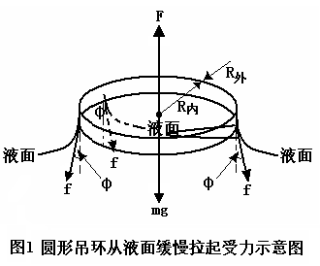
实验原理

Slide 6
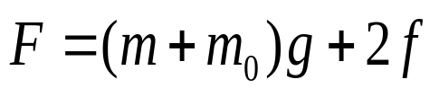

如果将一洁净的圆筒形吊环浸入液体中，然后缓慢地提起吊环，圆筒形吊环将带起一层液膜。使液面收缩的表面张力f沿液面的切线方向，角ϕ称为湿润角（或接触角）。当继续提起圆筒形吊环时,ϕ角逐渐变小而接近为零，这时所拉出的液膜的里、外两个表面的张力f均垂直向下，设拉起液膜破裂时的拉力为 ， (1),式中m为粘附在吊环上的液体的质量,m₀为吊环质量，因表面张力的大小与接触面周边界长度成正比，则有
（2）比例系数α称为表

Slide 7
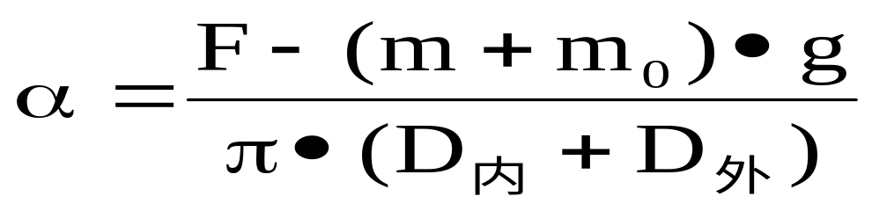
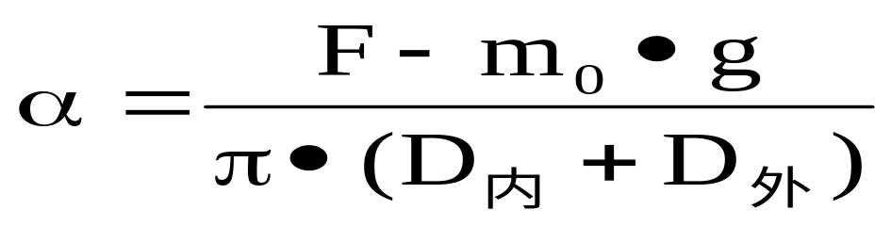
面张力系数，单位是 N/m。
（3）
由于金属膜很薄，被拉起的液膜也很薄,m 很小可以忽略，于是公式简化为:
(4)

Slide 8
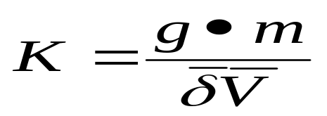
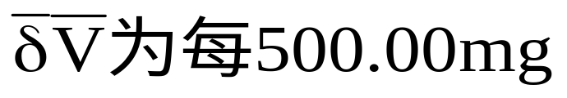
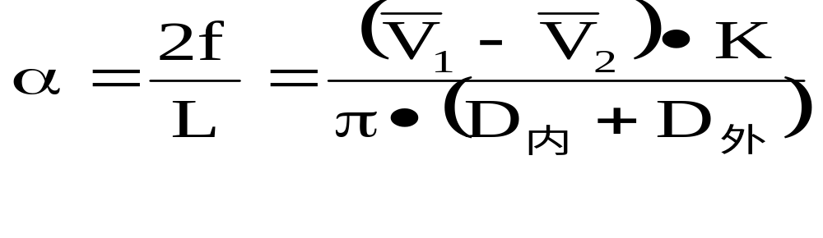
传感器转换系数 ，
对应的电子秤的读数。
则液体表面张力系数

Slide 9

实验装置及操作
点击图片播放

Slide 10
注 意 事 项
1、实验前要关闭加温旋钮并检查右边器皿
中的水位，要使热敏电偶浸没在水中。
2、吊环水平须调节好，注意偏差1°，测量
结果引入误差为 0.5%；偏差2°，则误差为
1.6%。
3、在调节液面升降活塞时，速度要缓慢,尽
量减小液体的波动。

Slide 11
4、力敏传感器使用时用力不宜大于0.098N。过大的拉力传感器容易损坏。
5、实验结束须将吊环用清洁纸擦干。

Slide 12

实
验
结
束
若有不清楚的地方，欢迎同学们自己重新播放观看！

